Slide 1

সবাইকে স্বাগতম
আজকের ক্লাসে

Slide 2

শিক্ষক পরিচিতি
মোঃ মোস্তাক আহমেদ
সহকারি শিক্ষক
KHARKHARIA BINODPUR KUSHUMBI DAKHIL MADRASHA
মোবাইল -০১৭১৪৫১২১৮০
Email- mostakmithu1979@gmail.com
শ্রেণিঃ নবম
বিষয়ঃ বাংলা ১ম পত্র
সময়ঃ ৪0 মিনিট

Slide 3
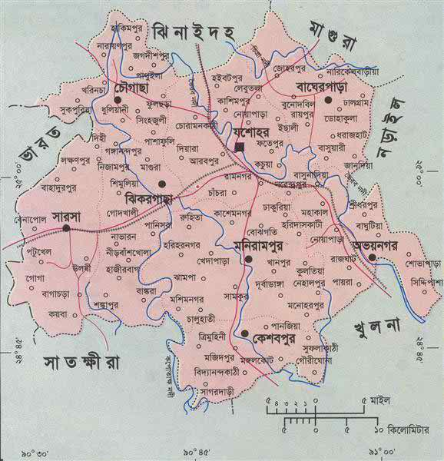
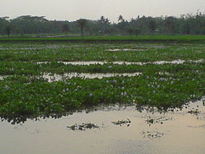
কপোতাক্ষ নদ
কবির জন্মন্থান

Slide 4
কপোতাক্ষ নদ
-মাইকেল মধুসূদন দত্ত

Slide 5
শিখনফল
১। কবির জীবন বৃত্তান্ত বলতে পারবে।
২। বিভিন্ন অজানা শব্দের অর্থ লিখতে পারবে।
৩। স্বদেশপ্রেম সম্পর্কে ব্যাখ্যা দিতে পারবে।
৪। কবিতাটি ভালভাবে আবৃতি করতে পারবে।

Slide 6
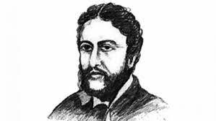
কবি পরিচিতি
জন্ম-১৮২৪
মৃত্যু-১৮৭৩
জন্ম স্থান-যশোরের সাগরদাঁড়ি গ্রামে
অমর কীর্তি ‘মেঘনাদবধ কাব্য
খ্রীস্টধর্ম গ্রহন -১৮৪২
মা-জাহ্নবী দেবী,
বাবা-রাজরামায়ন
কাব্য-মেঘনাদবধ,
তিলোত্তমা,
বিরাঙ্গনা।
নাটক- কৃষ্ণকূমারী শর্মিষ্ঠা,
পদ্মাবতী
মাইকেল মধুসূদন দত্ত

Slide 7
কবি মাইকেল মধুসূদন দত্ত স্কুল জীবন শেষ করে কলকাতার হিন্দু কলেজে ভর্তি হন । ইংরেজি সাহিত্যের প্রতি তাঁর তীব্র অনুরাগ ছিল। তিনি ইংরেজি ভাষায় সাহিত্য রচনা করেন । বাংলা কাব্য গ্রন্থের মধ্যে –তিলোত্তমাসম্ভব , বীরঙ্গনা , ব্রজাঙ্গনা , উল্লেক্ষযোগ্য । বাংলা কাব্যের অমিত্রাক্ষর ছন্দ এবং সনেট প্রবর্তন করে তিনি যোগ করেছেন নতুন মাত্রা ।

Slide 8
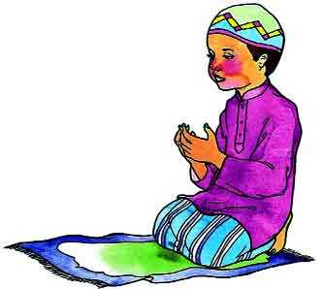
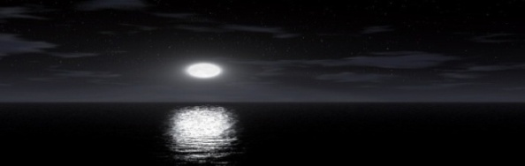

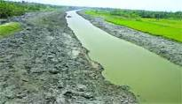
শব্দার্থ জেনে নিই
শব্দ অর্থ
মিনতি
প্রার্থনা
নিশা
রাত্রি
বিরলে
একান্ত নিরিবিলিতে
বারি
পানি

Slide 9
টীকা
‘সনেট’ ইংরেজি শব্দ,
বাংলায় চতুর্দশপদী কবিতা।
প্রথম আট চরণ স্তবককে অষ্টক এবং
ছয় চরণের স্তবককে ষষ্টক বলে।
প্রথম আট লাইনে ভাবের প্রবর্তনা এবং
শেষ ছয় লাইনে ভাবের পরিণতি।

Slide 10
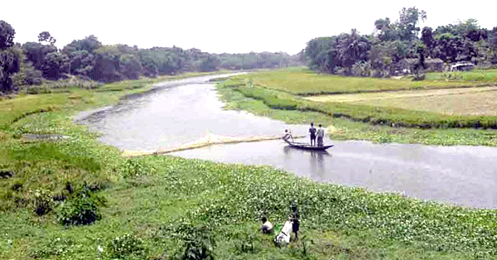
কপোতাক্ষ নদ
-মাইকেল মধুসূদন দত্ত
সতত, হে নদ তুমি পড় মোর মনে
সতত তোমার কথা ভাবি এ বিরলে ।
সতত যেমনি লোক নিশার স্বপনে
শোনে মায়া যন্ত্র ধ্বনি তব কলকলে
জুড়াই এ কান আমি ভ্রান্তির ছলনে ।
বহু দেশ দেখিয়াছি বহু নদ দলে
কিন্তু এ স্নেহের তৃষ্ণা মেটে কার জলে
দুগ্ধস্রোতরূপি তুমি মাতৃভূমি স্তনে ।
আর কি হে হবে দেখা যত দিন যাবে
প্রজারূপে রাজরূপ সাগরেরে দিতে
বারি রূপ কর তুমি এ মিনতি গাবে
বঙ্গজ জনের কানে সখে-সখারিতে ।
নাম তার এ প্রবাসে মজি প্রেমভাবে
লইছে যে নাম তব বঙ্গের সঙ্গীতে ।

Slide 11
একক কাজ
১। কপোতাক্ষ নদ কবিতাটির মূল বিষয় কি ?
ক) বিদেশপ্রীতি খ) স্বজনপ্রীতি
গ) স্বদেশপ্রীতি ঘ) স্বপ্ন
২। মাইকেল মধুসূদন দত্ত কত সালে মৃত্যুবরণ করেন ?
ক) ১৮৭২ খ)১৮৭৩
গ)১৮৭৪ ঘ) ১৮৭৯
৩। কবি কত খ্রীস্টাব্দে খ্রিস্টধর্ম গ্রহন করেন ?
ক) ১৮৩২ খ) ১৮৪২
গ) ১৮৫২ ঘ) ১৯৫৬

Slide 12
মূল্যায়ন
১। কবি কত সালে জন্ম গ্রহন করেন?
২। তাঁর অমর কীর্তি কাব্যর নাম কি?
৩।“দুগ্ধস্রোতরুপী তুমি জন্মভূমি স্তনে” কে?

Slide 13
বাড়ীর কাজ
নিচের অনুচ্ছেদটি পড় এবং প্রশ্নগুলোর উত্তর দাওঃ
সার্থক জনম আমার জন্মেছি এই দেশে,
সার্থক জনম মা-গো তোমায় ভালবেসে।
জানিনা তোর ধন রতন, আছে কি না রাণীর মতন,
শুধু জানি আমার অংগ জুড়ায় তোমার ছায়ায় বসে।
ক। মাইকেল মধুসূদন দত্ত বহুদেশে কী দেখেছেন ?
খ। ‘আর কি হে হবে দেখা ?’- ‘কপতাক্ষ নদ’ কবিতায় কবি এ সন্দেহ প্রকাশ করেছেন কেন ?
গ। উদ্দীপকের শেষ চরণটি ‘কপতাক্ষ নদ’ কবিতার কোন দিকটির সাথে সাদৃশ্যপূর্ণ তা ব্যাখ্যা কর।
ঘ। উদ্দীপকের মধ্যে ‘কপতাক্ষ নদ’ কবিতার মর্মকথা প্রতিফলিত হয়েছে-মূল্যায়ন কর।

Slide 14
স্বাগতম
বিদায় সবাইকে

